Slide 1
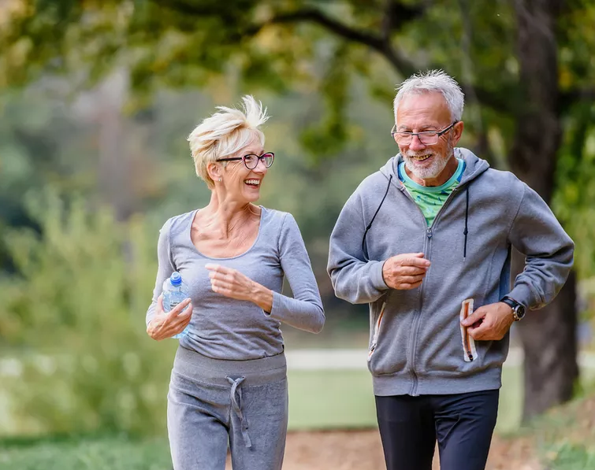
Aptidão física e saúde "formas que potenciam a melhoria e o seu desenvolvimento"
Trabalho realizado por:
Bruno Cerqueira: nº3
Diogo Percheiro: nº5
João Moreira nº11
Miguel Tavares: nº13

Slide 2
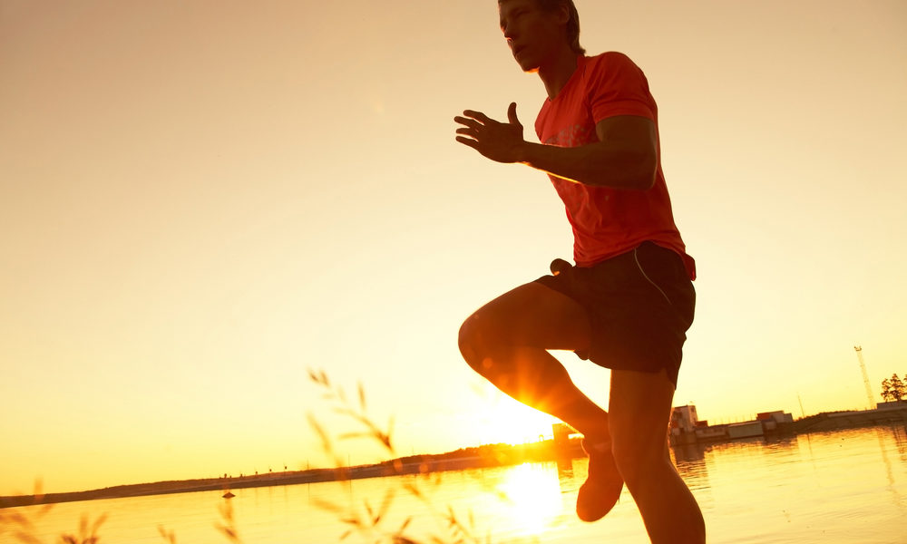
Introdução
A aptidão física e a saúde são temas de extrema importância na sociedade atual, uma vez que o estilo de vida sedentário e os hábitos alimentares inadequados têm contribuído para o aumento das doenças crónicas e a diminuição da qualidade de vida. Neste trabalho, exploraremos as formas que potenciam a melhoria da aptidão física e o desenvolvimento da saúde, tentando fornecer informações e estratégias para promover uma vida ativa e saudável. Compreender os benefícios do exercício regular, alimentação equilibrada, descanso adequado e a adoção de hábitos saudáveis é fundamental para capacitar indivíduos a adotar um estilo de vida mais saudável e prevenir doenças.

Slide 3
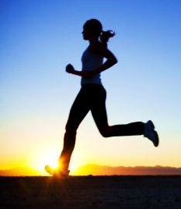
Aptidão física
A aptidão física é a capacidade do corpo de realizar atividades físicas com eficiência e sem fadiga excessiva. É uma combinação de fatores, como força, resistência, flexibilidade e coordenação. Manter uma boa aptidão física é essencial para uma vida saudável e pode ajudar a prevenir muitas doenças crônicas, como doenças cardíacas, diabetes e obesidade. A aptidão física em relação á saúde possibilita mais energia para o trabalho e lazer.

Slide 4
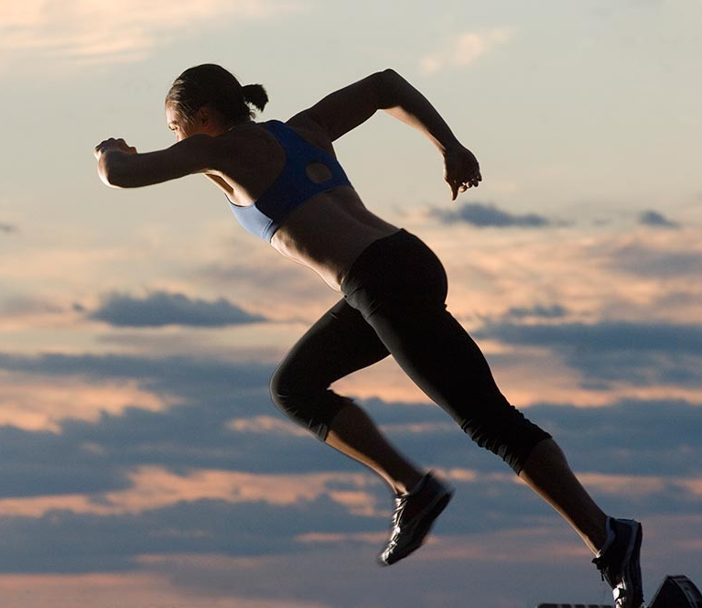
Formas da melhoria da aptidão física
Existem várias formas de potencializar a melhoria da aptidão física e desenvolver a saúde. Algumas das formas mais eficazes incluem:

Slide 5
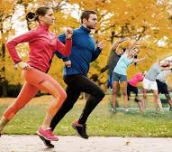

Formas de melhoria da aptidão física
Exercício físico regular: O exercício regular é a forma mais óbvia e eficaz de melhorar a aptidão física e a saúde. É importante encontrar uma atividade que você goste e que possa ser realizada regularmente. Isso pode incluir caminhada, corrida, ciclismo, natação ou levantamento de pesos, entre outros.

Slide 6
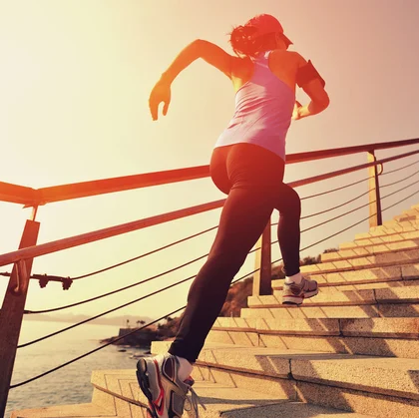
Formas de melhoria da aptidão física
Alimentação saudável: A alimentação adequada é fundamental para manter a saúde e melhorar a aptidão física. Comer alimentos saudáveis e equilibrados pode ajudar a manter o peso corporal adequado, fornecer energia para o exercício e reduzir o risco de doenças crónicas.

Slide 7
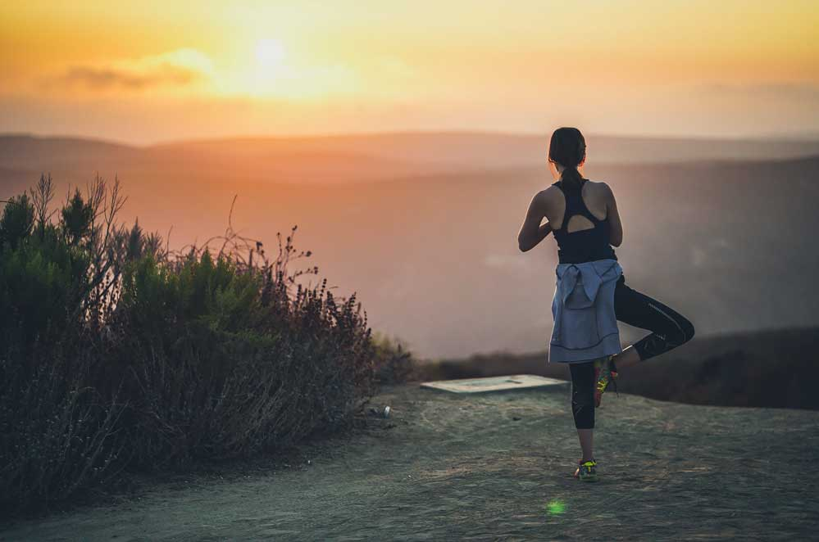
Formas de melhoria da aptidão física
Descanso adequado: O descanso é fundamental para o desenvolvimento e recuperação muscular. Certifique-se de dormir o suficiente todas as noites e de tirar dias de folga entre as sessões de treino intensas.

Slide 8
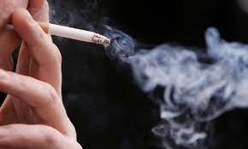
Formas de melhoria da aptidão física
Evitar hábitos prejudiciais: Hábitos como fumar, beber em excesso e consumir drogas podem prejudicar a saúde e a aptidão física. É importante evitar esses hábitos ou procurar ajuda para superá-los.

Slide 9

Formas de melhoria de aptidão física
Reduzir o stresse: O stresse crónico pode ter um impacto negativo na saúde e na aptidão física. Praticar atividades de redução de estresse, como meditação, ioga ou tai chi, pode ajudar a reduzir os níveis de stresse e melhorar a saúde geral.

Slide 10

Formas de melhoria de aptidão física
Lembre-se de consultar um profissional de saúde antes de iniciar qualquer programa de exercício físico ou mudança na dieta. Eles podem ajudá-lo a identificar quaisquer preocupações de saúde e a criar um plano personalizado para atender às suas necessidades específicas.

Slide 11
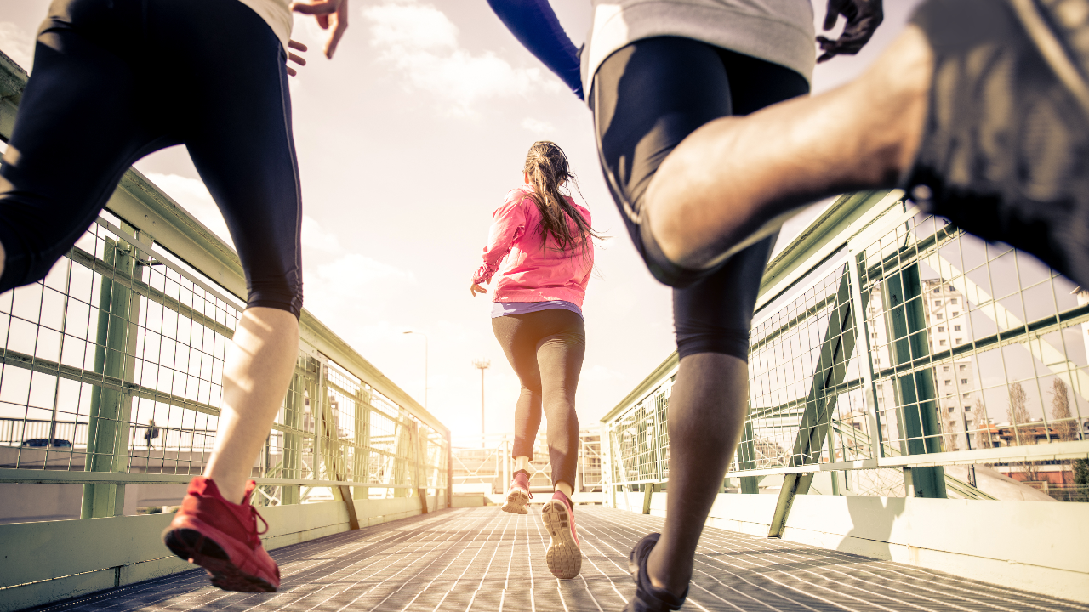
Conclusão
Em conclusão, a aptidão física e a saúde são aspetos interligados que desempenham um papel fundamental no nosso bem-estar geral. Ao adotarmos formas que potenciam a melhoria da aptidão física e o desenvolvimento da saúde, estamos a investir na nossa qualidade de vida a curto e longo prazo. O exercício regular, a alimentação saudável, o descanso adequado e a eliminação de hábitos prejudiciais são elementos-chave para alcançar uma vida mais saudável e equilibrada. Ao implementar essas práticas no nosso cotidiano, podemos reduzir o risco de doenças crónicas, melhorar nossa resistência física, fortalecer nosso sistema imunológico e aumentar nossa energia e vitalidade. Portanto, é essencial que cada indivíduo reconheça a importância da aptidão física e da saúde e tome medidas concretas para promover mudanças positivas no seu estilo de vida e desfrutar de uma vida plena e saudável.

Slide 12
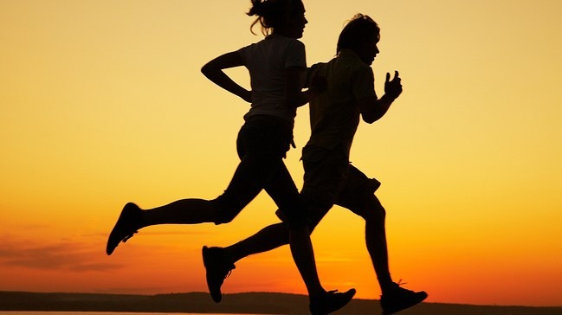
Webgrafia
Estes Foram uns dos sites que utilizamos
http://www.tskf.com.br/blog/6-dicas-infaliveis-para-voce-melhorar-o-condicionamento-fisico/
http://recursos.fitescola.dge.mec.pt/aptidao-fisica/
https://pt.slideshare.net/VieiraPersonal/atividade-fisica-aptido-fsica-e-sade
https://comum.rcaap.pt/bitstream/10400.26/14487/1/Carlos%20Jos%c3%a9%20da%20Silva%20Tavares.pdf
Visitado pela última vez em (04/05/23)

